Slide 1

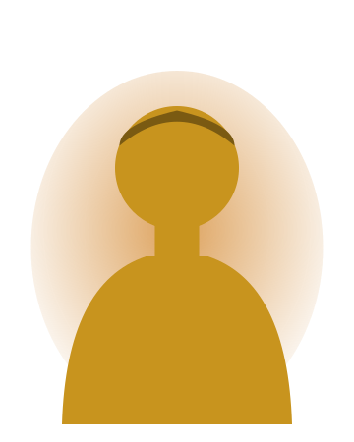

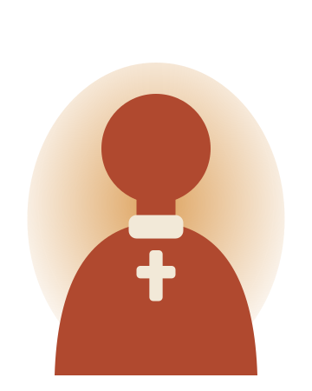
LEVENSBESCHOUWING · KLAS 3
Ik ben omdat wij zijn
Ubuntu, apartheid en de Waarheidscommissie
Nelson Mandela
De bewaker
Desmond Tutu

Slide 2
STILLE START
Wie ben jij — en door wie?
✍ Schrift erbij · in stilte
1
Schrijf in 3 woorden op wie jij bent.
Zou je nog steeds 'jij' zijn als je je hele leven alleen op de wereld was, zonder andere mensen? Schrijf op waarom wel of niet.
2
02

Slide 3
LEERDOELEN
Aan het eind van de les… ik kan
Ik kan uitleggen wat Ubuntu betekent en het in één zin samenvatten.
✓
Ik kan kort beschrijven wat apartheid was en wat de Waarheids- en Verzoeningscommissie deed.
✓
Ik kan me verplaatsen in drie personen — een gevangene, een bewaker en een bisschop — en hun standpunt in eigen woorden verwoorden.
✓
Ik kan uitleggen hoe Ubuntu zichtbaar wordt in verzoening, en pas dáárna mijn eigen mening vormen.
✓
03

Slide 4
DE KERN
Wat is Ubuntu?
Volgens de Ubuntu-filosofie is een mens een mens dóór andere mensen. Je wordt pas wie je bent in verbinding met de mensen om je heen.
“Ik ben omdat wij zijn.”
Umuntu ngumuntu ngabantu — een mens is een mens door andere mensen.
Menselijkheid is iets dat we elkaar geven.
04

Slide 5
DE CONTEXT
Apartheid in Zuid-Afrika
De wet hield mensen uit elkaar op basis van hun huidskleur.
1948
tot
Wie zwart was, mocht niet stemmen, moest in aparte wijken wonen en kon zomaar worden opgepakt.
1994
een systeem van wetten
Apartheid is in alles het tegenovergestelde van Ubuntu: niet samen, maar gescheiden.
05

Slide 6
NA DE APARTHEID
Wat doe je met de daders?
Straffen, zoals na een oorlog?
Vergeten en doorgaan?
Of een derde weg…
De Waarheids- en Verzoeningscommissie
Daders konden de héle waarheid vertellen — in het openbaar, tegenover de slachtoffers — in ruil voor amnestie. Geen wraak, geen vergeten, maar de waarheid op tafel, zodat het land kon helen.
06

Slide 7
DRIE PERSPECTIEVEN
Drie mensen, één kamer
DE GEVANGENE
PIETER
DE BISSCHOP
Nelson Mandela
De bewaker
Desmond Tutu
Zat 27 jaar vast en koos als president voor verzoening in plaats van wraak.
Een gewone man die Mandela bewaakte en langzaam anders ging kijken.
Leidde de commissie en bouwde haar op het idee van Ubuntu.
Pieter is een verzonnen, samengesteld personage dat staat voor de vele gewone mensen die het systeem uitvoerden.
07

Slide 8
ROOD / GROEN
Eens of oneens?
Steek je kaartje op — nog geen lange discussie, we peilen eerst.
1
Je kunt iemand pas echt begrijpen als je je in hem verplaatst.
2
Wie vergeeft, is zwak.
3
Daders horen altijd gestraft te worden.
4
Zonder andere mensen ben je niemand.
5
De waarheid horen kan belangrijker zijn dan straf.
08

Slide 9
OPDRACHT
Drie wegen naar de Waarheidscommissie
Loop alle drie de wegen — Mandela, de bewaker en Tutu. De pagina houdt bij wat je af hebt.
1
Verplaats je echt in elk personage. Kies wat bij hém past; een keuze die niet past, telt als fout.
2
Lees de teksten rustig — je kunt pas verder als je ze gelezen hebt.
3
Bij elk schrijfmoment: schrift erbij, gebruik de gevraagde kernwoorden en kijk je antwoord na met het voorbeeld.
4
09

Slide 10
NABESPREKING · COLD CALL
Nu mag je oordelen
Waarom leerde Mandela de taal van zijn bewaker?
1
Hoe gaat een gewone man als Pieter van wegkijken naar spijt?
2
Wat doet Ubuntu in dit verhaal dat straf alleen niet kan?
3
En jij: is verzoening zonder straf échte gerechtigheid?
4
10

Slide 11
EXIT TICKET
Schrijf voor je de les uitloopt
✍ Schrift erbij · in stilte
Eén zin: wat betekent ‘ik ben omdat wij zijn’ volgens jou ná deze les?
1
Eén ding dat je nog wilt weten — of iets waar je het juist niet mee eens bent.
2
11

